Slide 1

CTi Computerunterstützte ticketerkennung und informationsextraktion
Ritz LucA Seglias Lukas

Slide 2

Was ist cti?

Slide 3
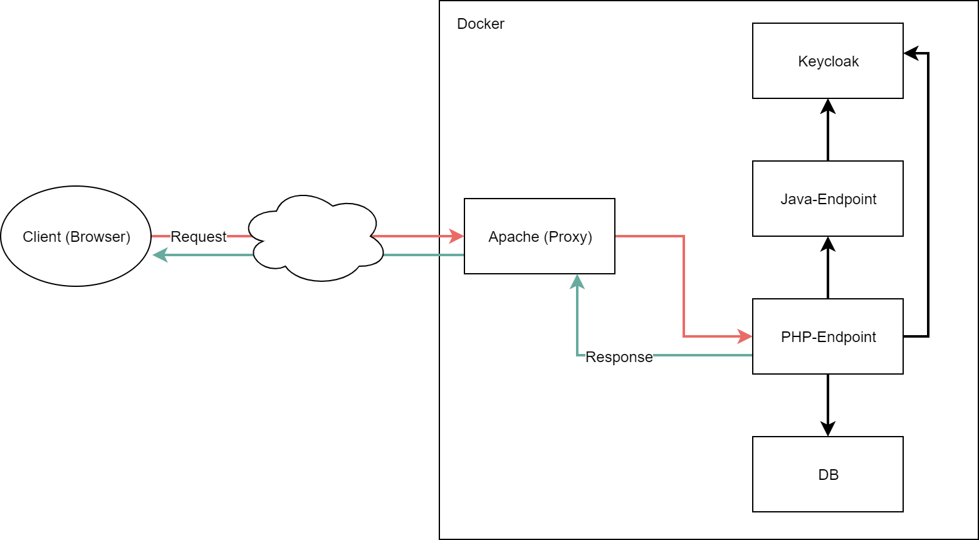
architektur

Slide 4
Probleme
Keycloak-Anbindung (Open Source Identity and Access Management)
Wildfly (Java-Endpoint), PHP
Editor
Canvas-Resizing
DOM-Manipulation

Slide 5
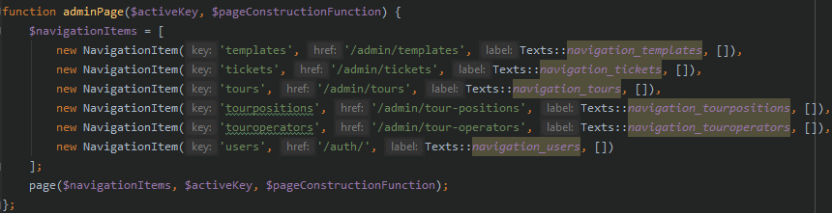
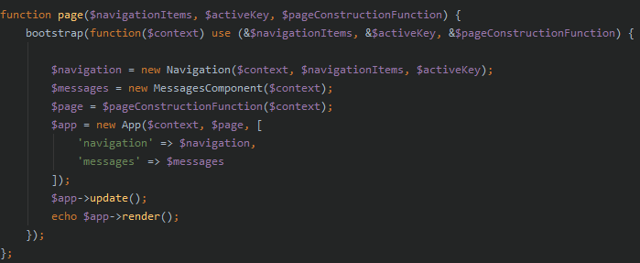
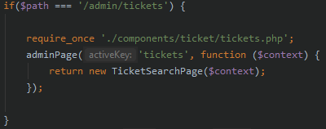
Design - Dependency-Injection

Slide 6
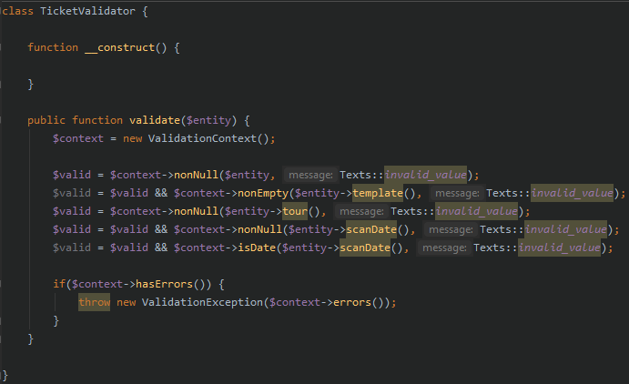
Coding highlights
Usage einer JNI-Library
Serverseitige Validierung der Objekte
Grafischer Javascript-Editor

Slide 7
Unschöner Code
index.php (Path-Matching – if/else)
bootstrap.php (Objekterzeugung)

Slide 8
Lessons learnt
Positives
Repetition einiger Web-Technologien
Verständnis der Docker-Technologie gestärkt
Mehr Frameworks verwenden (Dependency-Injection, MVC)

Slide 9
Demonstration

Slide 10
fragen
?

